Slide 1
Cartes de compétences (2018)

Slide 2
Compétences sociales

Slide 3
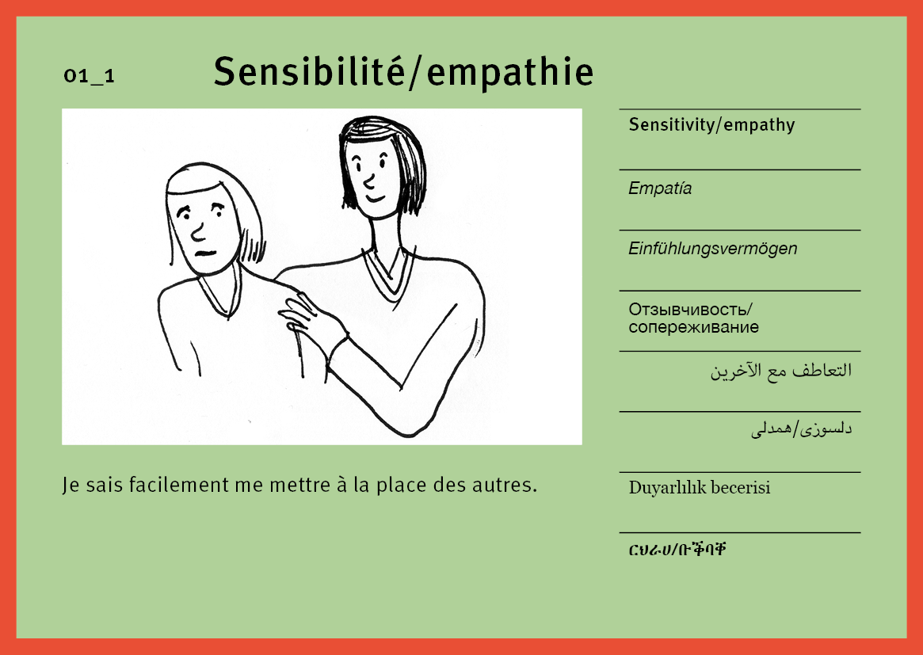

Slide 15
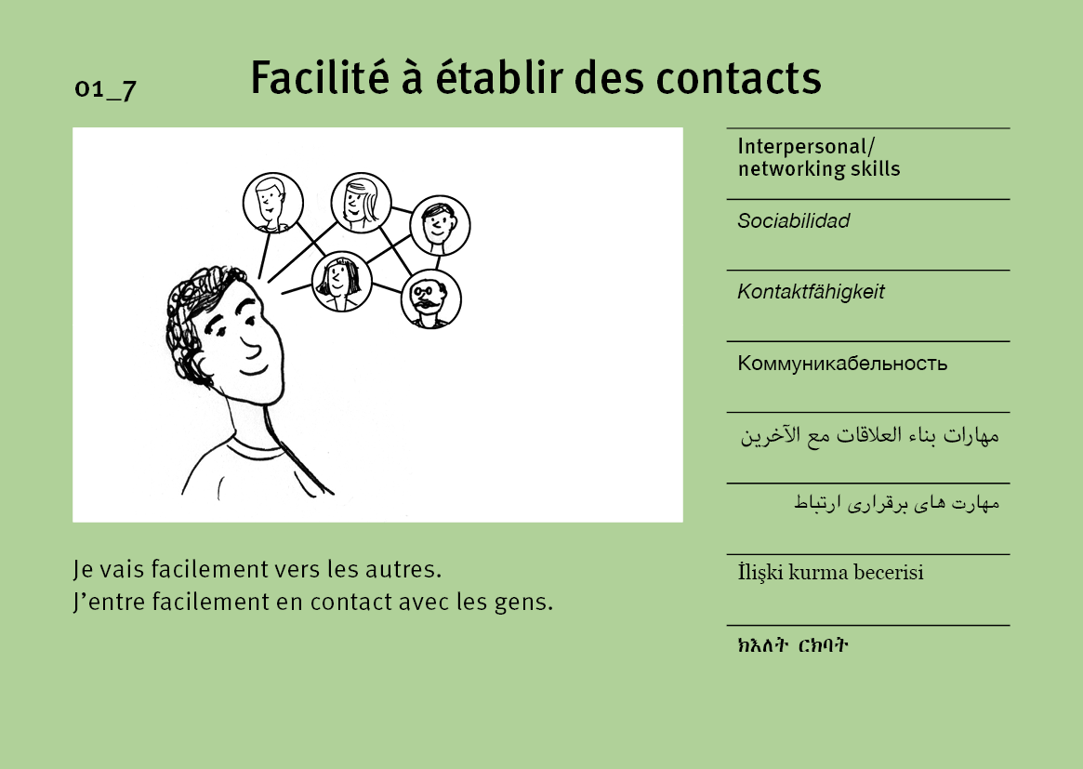

Slide 16
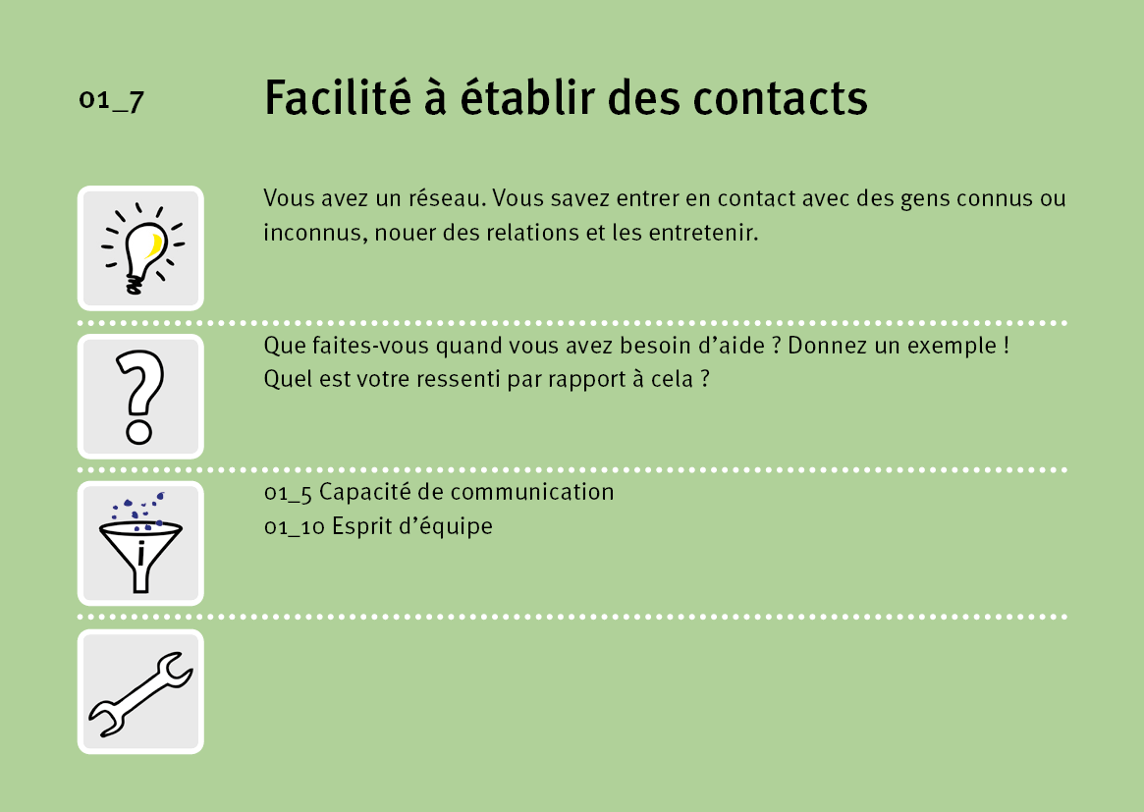

Slide 19
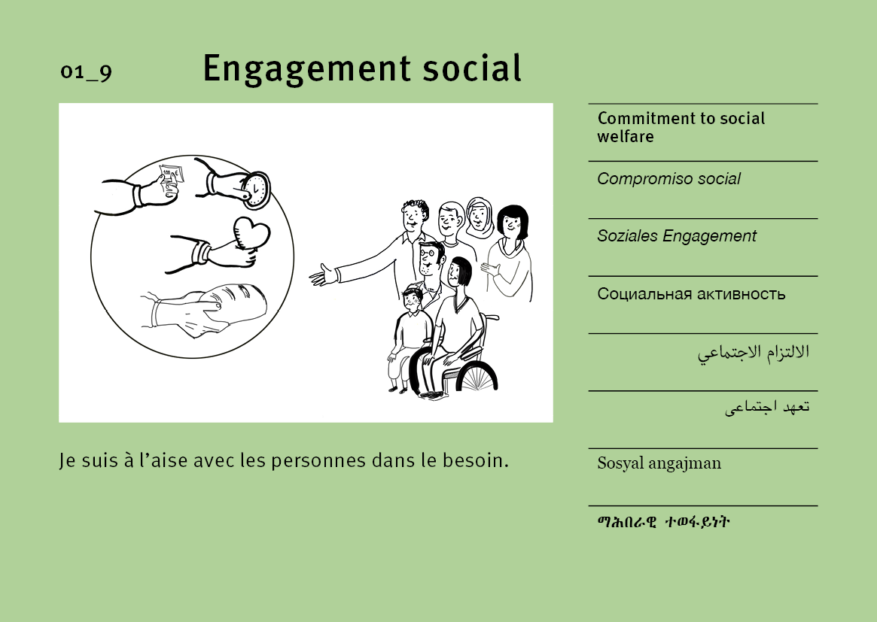

Slide 21
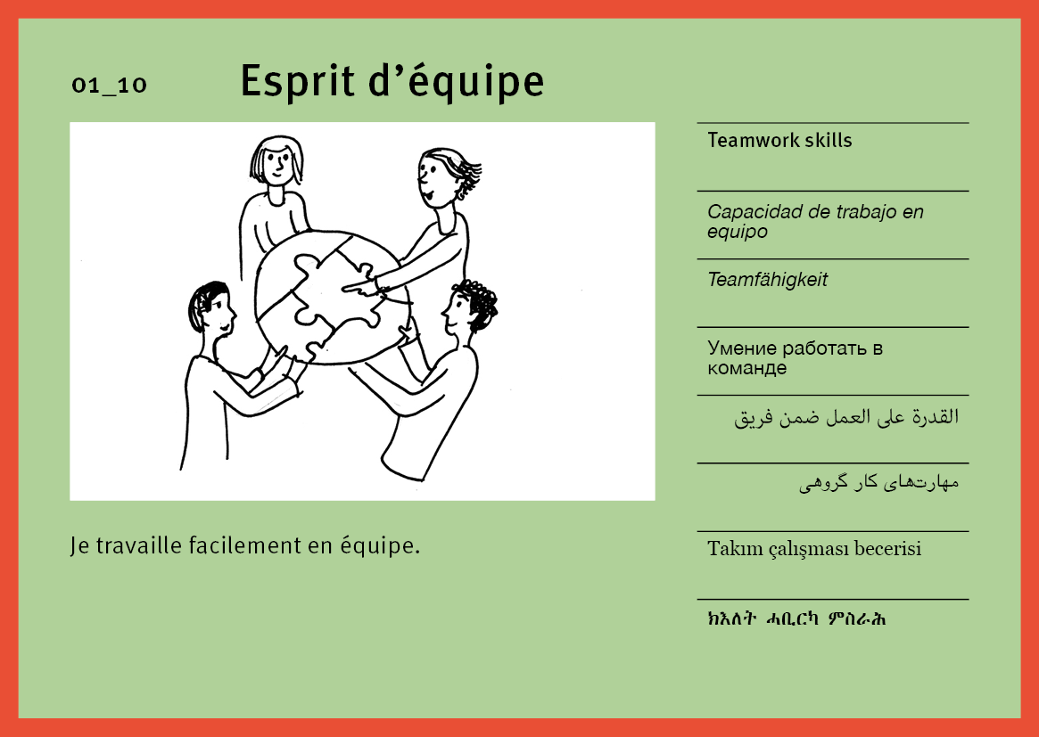

Slide 23
Compétences personnelles

Slide 61
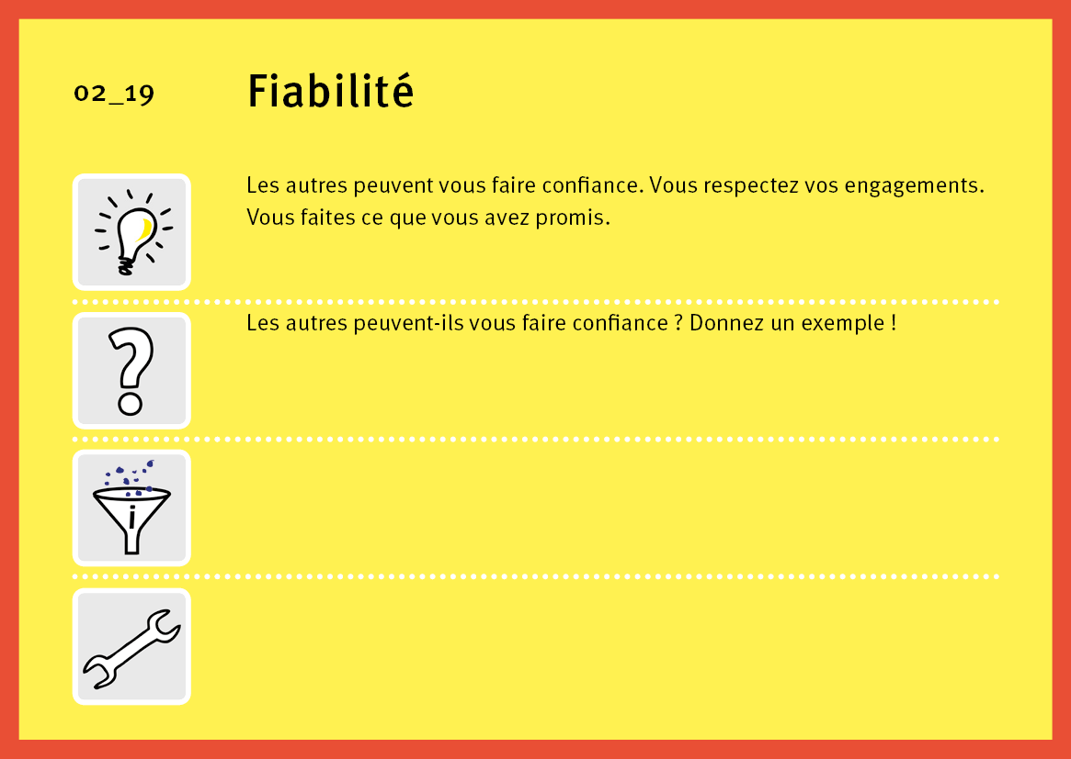

Slide 62
Compétences spécialisées et méthodologiques

Slide 103
Intérêts

Slide 126
Contenu complémentaire

